Slide 1
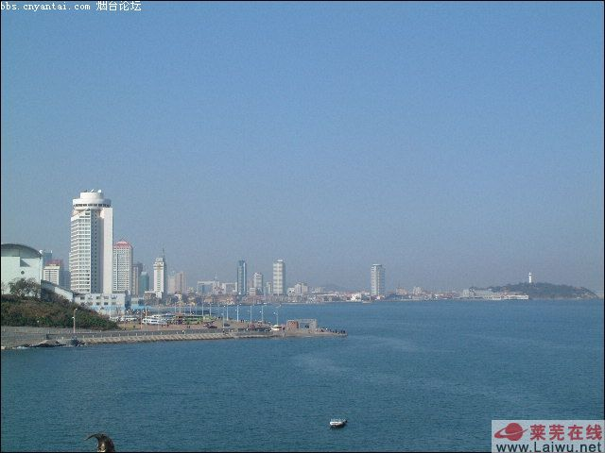
苏教版 六年级 语文 下册 第一单元
烟台的海

Slide 2
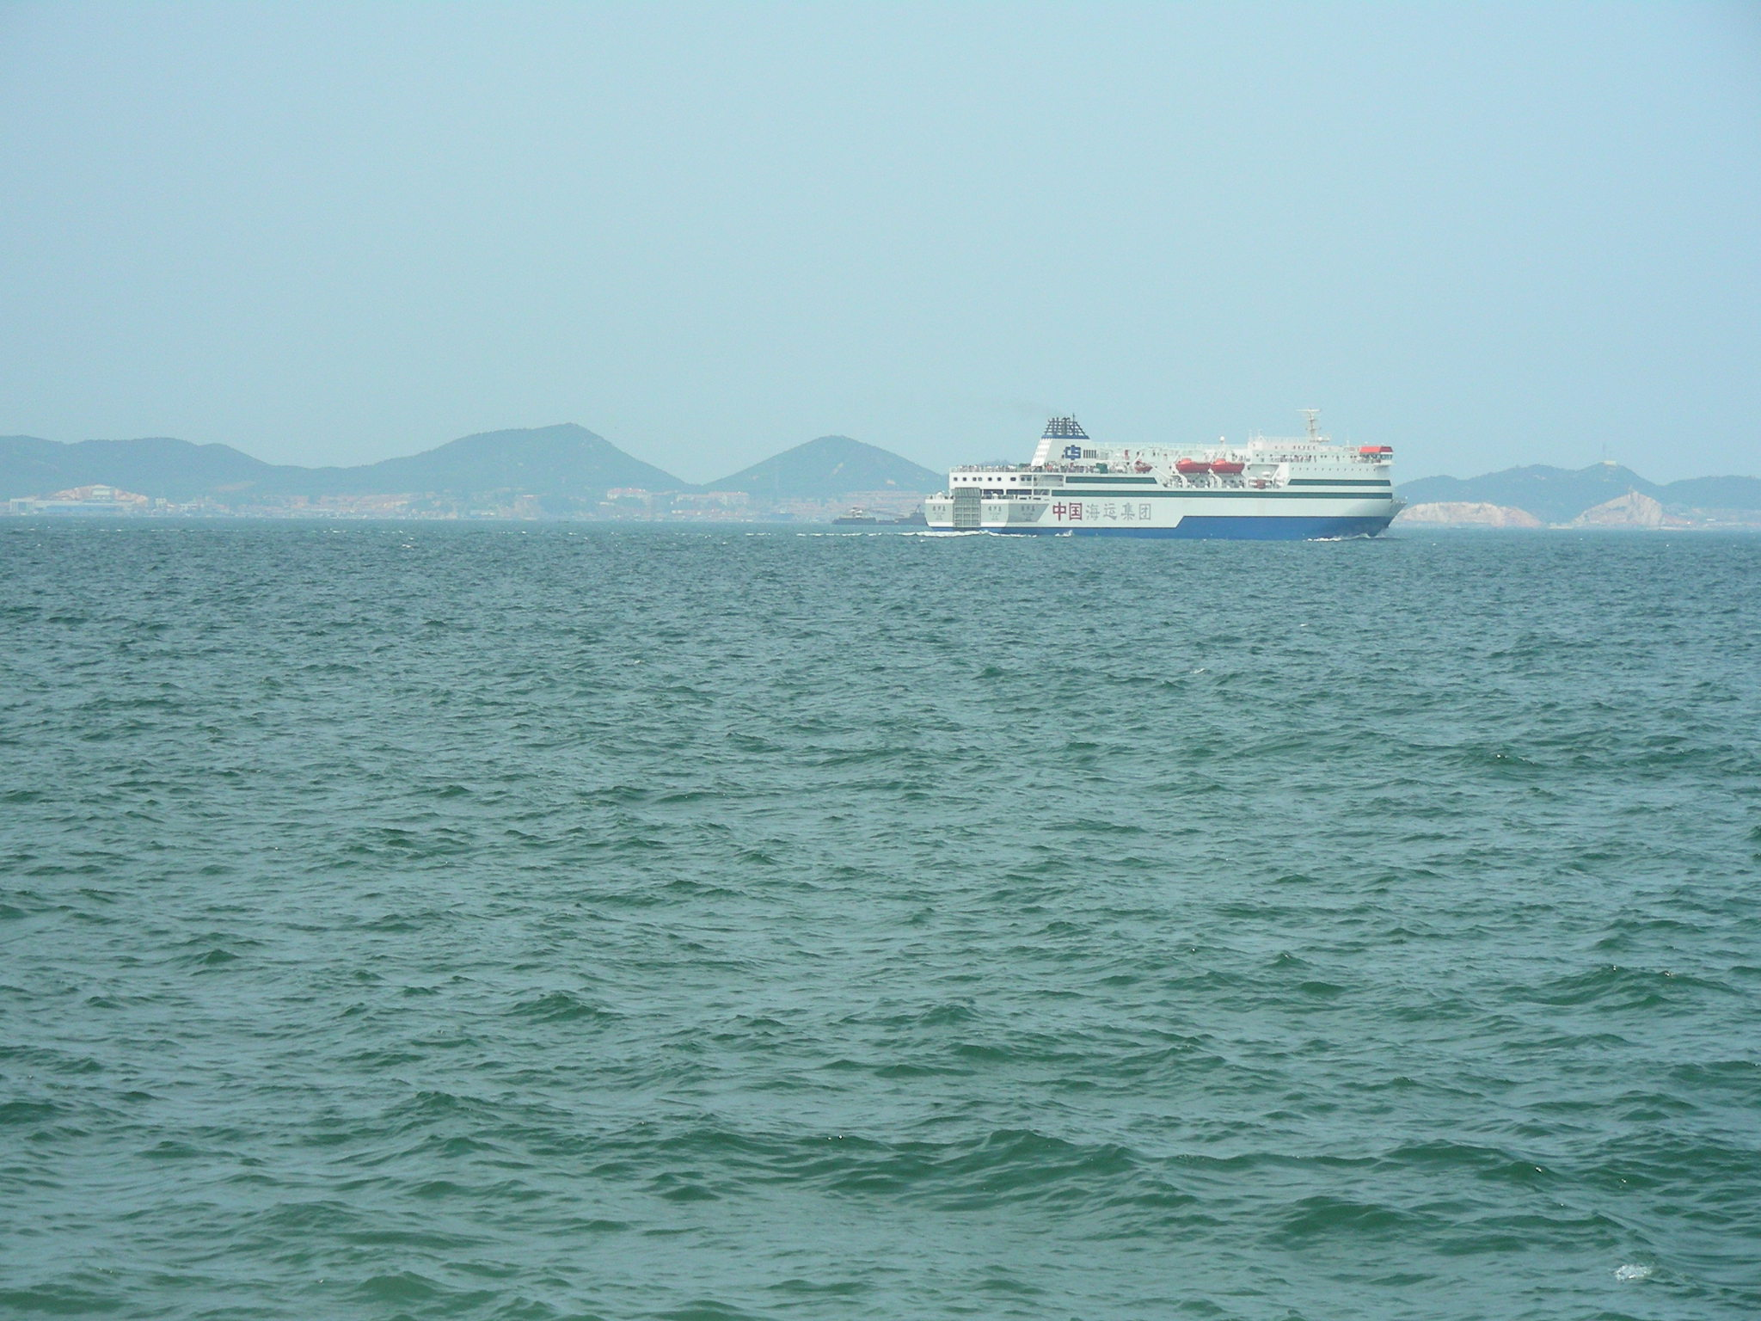
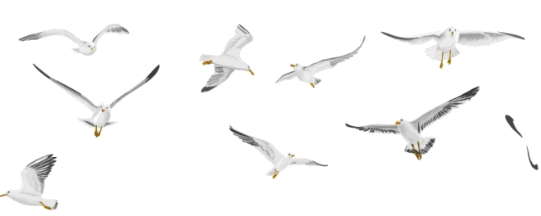
同学们，你们去过大海边看过那波澜壮阔的大海吗?看过的可以说一说，在哪儿看过，你看到的海给你最大的感受是什么？

Slide 3

我能行
xiōnɡ
dènɡ
wèi
xī
jùn
汹
凳
蔚
嬉
峻
汹涌
板凳
蔚蓝
嬉戏
峻峭
Notes:
用鼠标点击生字，依次出现该字的拼音和组词。

Slide 4
我能行
lǜ
tián
chī
zhàn
滤
恬
痴
湛
过滤
恬静
痴迷
精湛
Notes:
用鼠标点击生字，依次出现该字的拼音和组词。

Slide 5
齐读第一段，说说你读懂了什么？
概括介绍烟台北面临海，有一份独特的海上景观。

Slide 6
烟台的海一年四季的景观有什么独特之处呢？谁能把文中那句概括烟台海的四季特点的语句找出来读一读？作者是怎样具体为我们介绍烟台海的四季特点的呢？细读课文。

Slide 7
人们在冬天的海边又是如何的？
突出“纷纷顶着……观赏……不顾……站在……拍照留念”等词语,体会烟台人和外地游客不畏严寒、不怕风浪的豪迈情怀。

Slide 8

交流区
⒈通过读,你欣赏到了烟台的海冬天的风光了吗?能不能用自己的话说说你看到的海是怎样的?
⒉你觉得冬天的海美吗?说说自己的观点，小组内练习背诵。

Slide 9
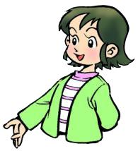
小结学习方法：
概括大意
分层朗读、理解、体会
用自己的话说一说
练习背诵

Slide 10

自学小天才
同学们用以上的学习方法，小组合作学习第3、4段，然后汇报学习成果。

Slide 11
第3自然段：
抓住“嬉笑着追逐着奔向岸边、触摸到、退了回去、扑了上来，像个顽皮的孩子”等词句，体会冬去春来，烟台的海“微波泛起”的景象。通过“脱去、驾船驶过、播下希望的种苗，期待着收获的季节”等词句领悟烟台人不误春时、勤劳繁忙的情景和生气蓬勃、充满希望的幸福生活。

Slide 12
第4自然段：
抓住“凉爽和惬意、水平如镜、浮出、拖着、倒映、呢喃细语”等词语，感受夏日烟台的海的浪漫可爱，人海相依的恬静和惬意。
请同学们选择自己喜欢的段落，读一读。

Slide 13
课文分别描写了烟台冬、春、夏三季海的特点，那秋天烟台的海又是怎样的呢？
一到立秋这天，海水立刻变得格外湛蓝，天空也显得格外明朗，较之昨日，空气中立刻就有了秋的凉意。

Slide 14
“秋天的海平添了几分充实与忙碌”这又表现在哪里呢？
从“渔家驾船出海了，货轮起锚远航了……”体会出秋日烟台的海清新高远的格调和渔民紧张忙碌的生活。
同学们有感情地朗读这个部分。

Slide 15
把2—5自然段连起来读一读，想一想：作者为什么将冬天的海放到一开始来介绍呢？
一般的地方，冬天是萧条、冷落的，而冬天烟台的海却是一道壮丽的风景线，又显得那么凝重。冬天烟台的海景象尤为独特，所以一开始就介绍它。

Slide 16
同学们齐读第6自然段， 联系全文，体会这是怎样的画、怎样的背景、怎样的舞台。
说是一幅画，是因为它像画一样美丽多姿；说是广阔的背景，是因为它是烟台人物质、文化生活的依托；说是壮丽的舞台，是因为它为烟台人的生存、发展、创造提供了巨大的空间。

Slide 17

课文总结
《烟台的海》是一篇写景散文。生动地描写了烟台的海一年四季的独特景观和烟台人丰富多彩的物质、文化生活，激发我们热爱大自然、热爱生活，为不断提高生活质量而努力的美好感情。

Slide 18

争当小导游
烟台的海一年四季都是那么迷人，你们最喜欢其中的哪个季节呢？同学们来做导游向游客介绍一下烟台的海的美丽风光吧，比比谁介绍得好？

Slide 19

课外作业
1.课后向爸爸、妈妈等说说烟台的海一年四季的样子，让他们也感受一下那里的壮观、美丽、蓬勃、充实。
2.写一个片段，介绍一处迷人的风景。

Slide 20
